Slide 1
Bezpečnostně-právní výzvy v oblasti užívání návykových látek pohledem orgánů vymáhajících právo
Drogy nové a staré, Seminář České lékařské komory,
4. listopadu 2025
              pplk. Ing. Tomáš Kratina, Ph.D., MBA

Slide 2
Úvod – analýza současného stavu I.
Motto: „Drugs in Europe – everywhere, everything, everyone.“ (EUDA)
Drogová trestná činnost se na rozdíl od jiných druhů TČ dynamicky mění, vyvíjí a transformuje. Má internacionální a interkontinentální charakter. Překotný vývoj klade důraz na pozornost aktuálních trendů v tomto segmentu
Z hlediska vzniku chemických rizik pro bezpečnostní složky je současná doba charakteristická:
Masivní nadprodukcí, dovozem, vývozem a spotřebou návykových látek globálně.
Razantním nástupem a rapidním rozvojem syntetických a polosyntetických NL, vč. ultrapotentních analgetik ze skupin fentanylů, benzimidazolů (nitazeny) a benzimidazolonů (spiropiperidiny).
Národní protidrogová centrála
02/11/2025
Notes:
02.11.2025
2

Slide 3
Úvod – analýza současného stavu II.
Motto: „Drugs in Europe – everywhere, everything, everyone.“ (EUDA)
Z hlediska vzniku rizik pro bezpečnostní složky je současná doba charakteristická:
Výskytem dosud neznámých chemických prekurzorů pro syntézu nejen nových psychoaktivních substancí, které mění celkové paradigma vnímání přístupu k zajišťování důkazních prostředků na místě činu.
Změnou výrobních postupů (metod) při syntéze
metamfetaminu ► nahrazování Red P
benzylmethylketonem a s účastí mezinárodních
zločineckých skupin
Zvýšenými zdravotními a jinými riziky zejména
pro složky IZS při dokumentaci nelegálních laboratoří
a drogové trestné činnosti obecně (zejm. expozice NCHL,
pastem, výbušninám apod.).
Obr. 1 – reakční nádoby na výrobu synt. kath. (zdroj: Kriminální úřad Polsko)
Národní protidrogová centrála
02/11/2025
Notes:
02.11.2025
3

Slide 4
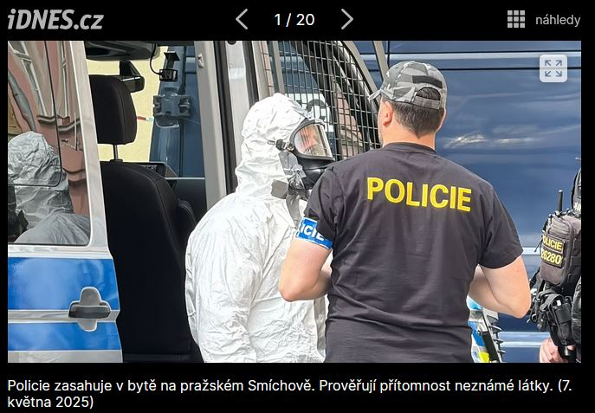
Úvod – analýza současného stavu III.
Motto: „Drugs in Europe – everywhere, everything, everyone.“ (EUDA)
Z hlediska vzniku rizik pro bezpečnostní složky je současná doba charakteristická:
Zvýšenými nároky především na Policii ČR ze strany veřejnosti při nálezech neznámých látek
Obr. 2 – přivolání PČR, KŘ hl.m. Prahy
k nálezu neznámé látky (zdroj: idnes.cz, květen 2025)
Národní protidrogová centrála
02/11/2025
Notes:
02.11.2025
4

Slide 5
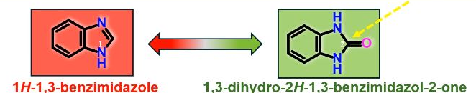
Ultrapotentní analgetika – I.
Zahrnují především:
syntetické opioidy na bázi fentanylu a jeho analog (známo několik set variant);
syntetika řady U (Up-john);
benzimidazoly (tzv. nitazeny, např. isotonitazen, etonitazen, bromonitazen apod.)
spiropiperidiny, též benzimidazolony (např. spirochlorphin, cychlorphin, brorphin)
e) další (xylazin, bromadol)
Představují zásadní změnu/obrat ve vnímání bezpečnosti složek IZS při kontaktu s neznámými látkami.
Vysoká toxicita je srovnatelná nebo vyšší jako u moderních nervově paralytických bojových chemických látek.
Při oznámením nebo podezření je potřebná analýza všech dostupných informací, lustrace v systémech a racionální opatrnost, nikoliv panika.
Národní protidrogová centrála
02/11/2025

Slide 6
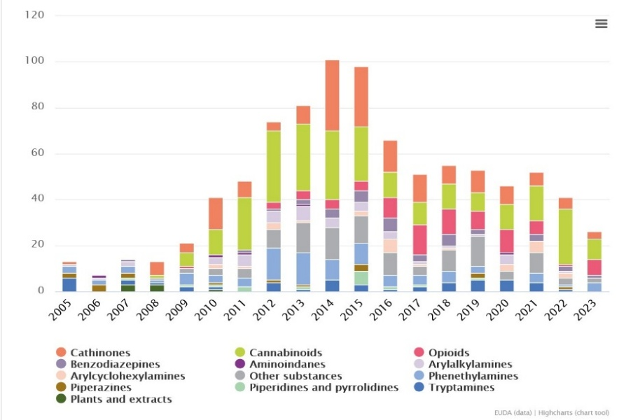
Nové psychoaktivní substance
Představují zásadní a vážné riziko pro obyvatelstvo z hlediska ohrožení veřejného zdraví. Zpravidla vyšší toxicita, závislostní potenciál
Jen v Evropě objeveno více jak 900 látek.
Chemická modifikace již existujících návykových látek o alkylové řetězce, biogenní prvky (C,O,N,H) a další vazby
Současně nesnadná identifikace, první pomoc,
nemocniční péče, neznámá antidota apod.
Aktuálně problémy se syntetickými kanabinoidy,
kathinony a analgetiky
Obr. 3 – nově identifikované NPS v Evropě 2005 - 2023, zdroj: EUDA, Drug report 2024
Národní protidrogová centrála
02/11/2025
Notes:
02.11.2025
6

Slide 7
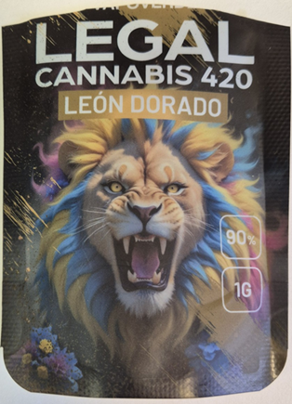
Polosyntetické kanabinoidy
Jednoznačné a flagrantní zneužívání legislativní mezery a nedokonalosti zákona při uvádění modifikovaných kanabinoidů na komerční trh.
V minulosti využíváno HHC ► HHC-P, HHC-O, 10-OH-HHC,
nyní také CBD ► např. H4CBD (CBD je již vnímáno jako chemický prekurzor pro výrobu návykových látek).
Pro spotřebitele neznámé informace o účincích
na obalech
často nesouhlasí uváděná hm. množství
zavádějící informace o účincích
uživatelsky atraktivní obaly
vlna dětských otrav
Obr. 3 –obal „legálního“ kanabinoidu MDMB-PINACA, zdroj: NPC, 2024
Národní protidrogová centrála
02/11/2025
Notes:
02.11.2025
7

Slide 8
Právní problematika NL
Česká republika disponuje taxativním systémem zařazování NL na seznamy
► ten je však nepružný a nedokáže reagovat na rapidní nárůst NL. Řešení
v podobě aplikace generického systému (nebo hybridu)
Česká republika jako jediný stát v Evropě má zavedenou hodnotu pro legální konopí 1 %.
Od r. 2017 NPC upozorňuje na značná rizika spojená s kratomem s návrhy
na jeho zařazení na seznam NL ► do současnosti neřešeno.
Obdobná situace u HHC (absurdita v podobě jeho ročního zákazu), CBD, THC a jejich modifikovaných forem.
Národní protidrogová centrála
02/11/2025
Notes:
02.11.2025
8

Slide 9
Závěry, shrnutí
Obyvatelstvo ČR je vystaveno rapidnímu nárůstu syntetických a polosyntetických forem NL ► chybí pružná odezva zákona.
Nové formy NL představují vážné výzvy pro bezpečnostní složky, forenzní laboratoře a systém zdravotnictví.
Původní NL jsou stále častěji vytlačovány potentnějšími synt. látkami s neznámými nebo těžko odhadnutelnými farmakologickými a toxikologickými profily.
Chybí ucelená, navazující a přehledná primární protidrogová prevence zaměřená nejen na skupiny obyvatel dle jejich věku, ale také zacílená na konkrétní skupiny (řidiči, studenti VŠ, pracovníci úřadů, apod.)
Národní protidrogová centrála
02/11/2025
Notes:
02.11.2025
9

Slide 10
Děkuji Vám za pozornost
pplk. Ing. Tomáš Kratina, Ph.D., MBA
Národní protidrogová centrála SKPV PČR
Oddělení koordinace vzdělávání a strategie
974 836 429
tomas.kratina@pcr.cz
Národní protidrogová centrála
02/11/2025
Notes:
02.11.2025
10

